Slide 1
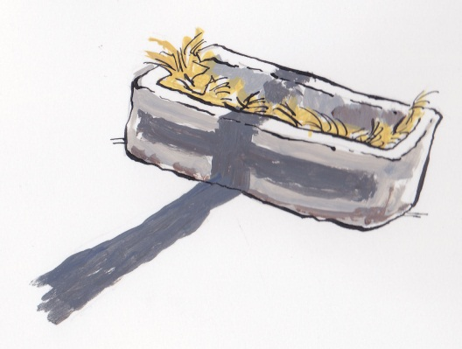
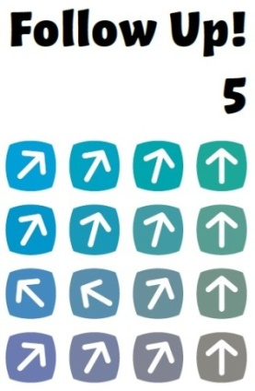
Blok III
God de Zoon
In de komende zes lessen leer je God de Zoon beter kennen door te kijken naar wat Hij gedaan heeft en nu nog doet.

Slide 2
Wat doe ik hier vandaag?
Ik probeer onder woorden te brengen wie Jezus is.
In de Bijbel lees ik hoe Jezus zichzelf omschrijft.
Les 10 De Zoon is…

Slide 3
Jezus
Les 10 De Zoon is…

Slide 4
Dat is ‘m!
Les 10 De Zoon is…

Slide 5
Johannes 6: 1-15
1 Daarna ging Jezus naar de overkant van het Meer van Galilea (ook wel het Meer van Tiberias genoemd). 2 Een grote menigte mensen volgde hem, omdat ze gezien hadden welke wondertekenen hij bij zieken deed. 3 Jezus ging de berg op, en ging daar met zijn leerlingen zitten. 4 Het was kort voor het Joodse pesachfeest. 5 Toen Jezus om zich heen keek en zag dat die menigte naar hem toe kwam, vroeg hij aan Filippus: ‘Waar kunnen we brood kopen om deze mensen te eten te geven?’ 6 Hij vroeg dat om Filippus op de proef te stellen, want zelf wist hij al wat hij zou gaan doen. 7 Filippus antwoordde: ‘Zelfs tweehonderd denarie zou niet voldoende zijn om iedereen een klein stukje brood te geven.’
Les 10 De Zoon is…

Slide 6
8 Een van de leerlingen, Andreas, de broer van Simon Petrus, zei: 9 ‘Er is hier wel een jongen met vijf gerstebroden en twee vissen – maar wat hebben we daaraan voor zo veel mensen?’ 10 Jezus zei: ‘Laat iedereen gaan zitten.’ Er was daar veel gras, en ze gingen zitten; er waren ongeveer vijfduizend mannen. 11 Jezus nam de broden, sprak het dankgebed uit en verdeelde het brood onder de mensen die er zaten. Hij gaf hun ook vis, zo veel als ze wilden. 12 Toen iedereen volop gegeten had zei hij tegen zijn leerlingen: ‘Verzamel nu de overgebleven stukken brood, zodat er niets verloren gaat.’ 13 Dat deden ze en ze vulden twaalf manden met wat overgebleven was van de vijf gerstebroden die men had gegeten. 14 Toen de mensen het wonderteken dat hij gedaan had zagen, zeiden ze: ‘Hij moet wel de profeet zijn die in de wereld zou komen.’ 15 Jezus begreep dat ze hem wilden dwingen om mee te gaan en hem dan tot koning zouden uitroepen. Daarom trok hij zich terug op de berg, alleen.
Les 10 De Zoon is…

Slide 7
Ik ben…
Les 10 De Zoon is…

Slide 8
Johannes 6: 35
‘Ik ben het brood dat leven geeft,’ zei Jezus. ‘Wie bij mij komt zal geen honger meer hebben, en wie in mij gelooft zal nooit meer dorst hebben.’
Johannes 8: 12
‘Ik ben het licht van de wereld. Wie Mij volgt loopt nooit meer in de duisternis, maar heeft licht dat leven geeft.’
Johannes: 10: 9
‘Ik ben de deur: wanneer iemand door mij binnenkomt zal hij gered worden; hij zal in en uit lopen, en hij zal weidegrond vinden.’
Les 10 De Zoon is…

Slide 9
Johannes 10: 11
‘Ik ben de goede herder. Een goede herder geeft zijn leven voor de schapen.’
Johannes 14: 6
‘Ik ben de weg, de waarheid en het leven. Niemand kan bij de Vader komen dan door mij.’
Johannes 15: 1 en 2
‘Ik ben de ware wijnstok en mijn Vader is de wijnbouwer. Iedere rank aan mij die geen vrucht draagt snijdt hij weg, en iedere rank die wel vrucht draagt snoeit hij bij, opdat hij meer vruchten draagt.’
Les 10 De Zoon is…

Slide 10
Dubbel paspoort
Les 10 De Zoon is…

Slide 11
Hebreeën 11: 13-16
13 Zij allen zijn in geloof gestorven; wat hun beloofd was zagen ze geen werkelijkheid worden, ze hebben slechts een glimp ervan begroet, en ze zeiden van zichzelf dat zij op aarde leefden als vreemdelingen en gasten. 14 Door zo te spreken lieten ze blijken op doorreis te zijn naar een vaderland. 15 En daarmee bedoelden ze niet het vaderland waaruit ze weggetrokken waren, anders waren ze daarheen wel teruggekeerd. 16 Nee, ze keken reikhalzend uit naar een beter vaderland: het hemelse. Daarom schaamt God zich er niet voor hun God genoemd te worden en heeft hij voor hen een stad gereedgemaakt.
Les 10 De Zoon is…

Slide 12
Twijfel
Les 10 De Zoon is…

Slide 13
Matteüs 3: 13-17
Toen kwam Jezus vanuit Galilea naar de Jordaan om door Johannes gedoopt te worden. 14 Maar Johannes probeerde hem tegen te houden met de woorden: ‘Ik zou door u gedoopt moeten worden, en dan komt u naar mij?’ 15 Jezus antwoordde: ‘Laat het nu maar gebeuren, want het is goed dat we op deze manier Gods gerechtigheid vervullen.’ Toen stemde Johannes ermee in. 16 Zodra Jezus gedoopt was en uit het water omhoogkwam, opende de hemel zich voor hem en zag hij hoe de Geest van God als een duif op hem neerdaalde. 17 En uit de hemel klonk een stem: ‘Dit is mijn geliefde Zoon, in hem vind ik vreugde.’
Les 10 De Zoon is…

Slide 14
Matteüs 11: 2-6
2 Toen Johannes in de gevangenis over het optreden van de messias hoorde, stuurde hij enkele van zijn leerlingen naar hem toe 3 met de vraag: ‘Bent u degene die komen zou of moeten we een ander verwachten?’ 4 Jezus antwoordde: ‘Zeg tegen Johannes wat jullie horen en zien: 5 blinden kunnen weer zien en verlamden weer lopen, mensen met huidvraat worden gereinigd en doven kunnen weer horen, doden worden opgewekt en aan armen wordt het goede nieuws bekendgemaakt. 6 Gelukkig is degene die aan mij geen aanstoot neemt.’
Les 10 De Zoon is…

